Slide 1
HTML
Uvod u web programiranje

Slide 2

WWW
World Wide Web (ili samo Web)
Kolekcija ogromnog broja povezanih Web stranica

Slide 3

HTML
H T M L - HyperText Markup Language
Omogućava formiranje izgleda sastavnih delova web stranice

Slide 4

HTML
HTML elementi ukazuju čitaču šta treba da preduzme i kako da prikaže željeni sadržaj

Slide 5
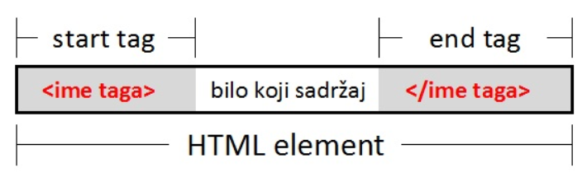
HTML tagovi
HTML tagovi služe za označavanje različitih elemenata u HTML dokumentu
Svejedno je da li tagove pišemo malim ili velikim slovima
HTML tagovi su obično upareni i format im je: <tag> ... </tag>

Slide 6
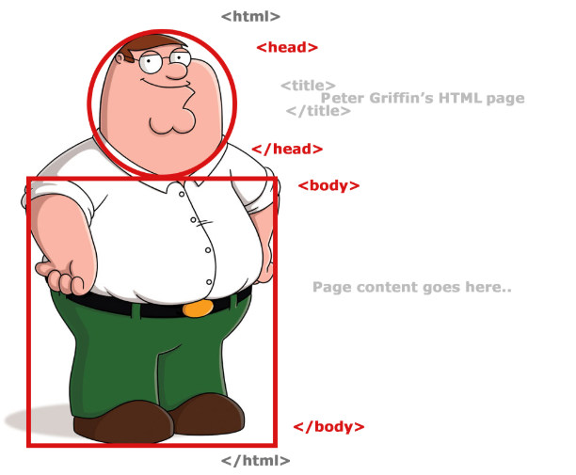
Struktura HTML dokumenta

Slide 7
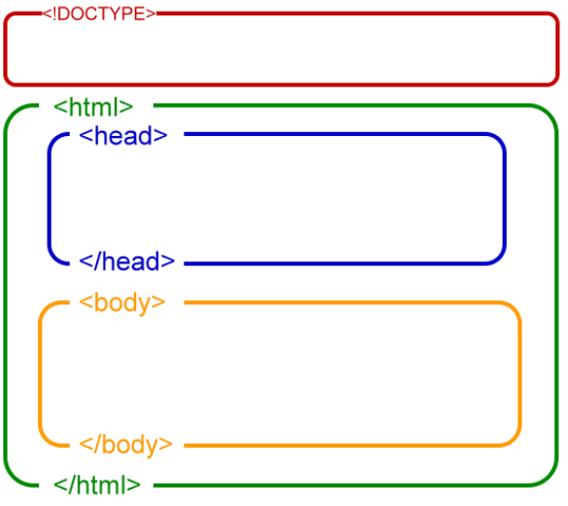
Struktura HTML dokumenta

Slide 8
Najkorišćeniji HTML tagovi
<html> … </html>
Deklariše da je Web stranica pisana u HTML-u
<head> … </head>
Zaglavlje stranice
<title> … </title>
Naslov stranice
<body> … </body>
Ograničava telo stranice

Slide 9
Najkorišćeniji HTML tagovi
<h n> … </h n>
Deklariše naslov nivoa n , gde je n ceo broj od 1 do 6
<b> … </b>
Zadebljava slova (bold)
<i> … </i>
Iskošena slova (italik)
<center> … </center>
Horizontalno centriranje na stranici

Slide 10
Najkorišćeniji HTML tagovi
<div> … </div>
Blokovski element (block-level element)
Definiše sekciju (celinu) u HTML dokumentu
U okviru njega mogu se nalaziti drugi HTML elementi
<span> … </span>
Linijski element (inline element)
Definiše/označava deo teksta u HTML dokumentu

Slide 11
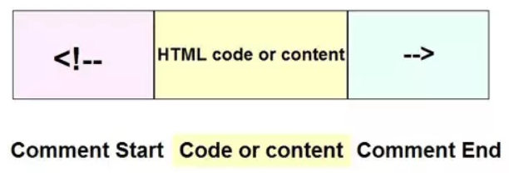
Komentari
<!-- . . . -->
Tekst koji se nalazi unutar komentara se ne prikazuje na stranici

Slide 12
Tag | Opis
<html> … </html> | Deklariše da je Web stranica pisana u HTML-u
<head> … </head> | Zaglavlje stranice
<title> … </title> | Naslov stranice
<body> … </body> | Ograničava telo stranice
<h n> … </h n> | Deklariše naslov nivoa n
<p> … </p> | Započinje novi paragraf
<b> … </b> | Zadebljava slova (bold)
<i> … </i> | Iskošena slova (italik)
<center> … </center> | Horizontalno centriranje teksta na strani
<br> | Umeće novi red (ručni prelom linije)
<hr> | Umeće horizontalnu liniju po celoj dužini strane
<div> …</div> | Ograničava sekciju
<span> … </span> | Ograničava deo teksta
<!-- … --> | Komentar (jednoredni i višeredni)

Slide 13
Vežba 1
Osmisliti i napraviti proizvoljnu HTML stranicu koja će koristiti sve elemente iz prethodne tabele.

Slide 14
Uređene liste nabrajanja
<ol> ... </ol>
Tagovi koji deklarišu nabrajanje u uređenoj listi
OL - Ordered List
<li> ... </li>
Tag koji predstavlja članove (elemente) liste
LI – List Item

Slide 15
Neuređene liste nabrajanja
<ul> ... </ul>
Tagovi koji deklarišu nabrajanje u neuređenoj listi
UL - Unordered List
<li> ... </li>
Tag koji predstavlja članove (elemente) liste
LI – List Item

Slide 16
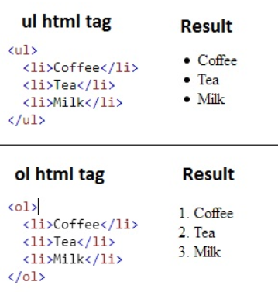
Razlika između uređene i neuređene liste

Slide 17
Vežba 2
Napraviti liste koje su zadate na prethodnom slajdu.
Listama dodati podliste, tako da liste izgledaju kao karta pića u restoranu.

Slide 18
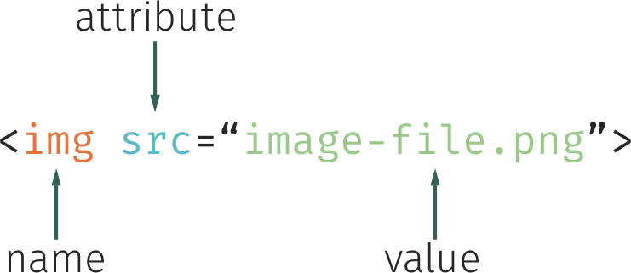
Umetanje slike
<img src=“ … ”>
Tag koji prikazuje sliku na stranici

Slide 19
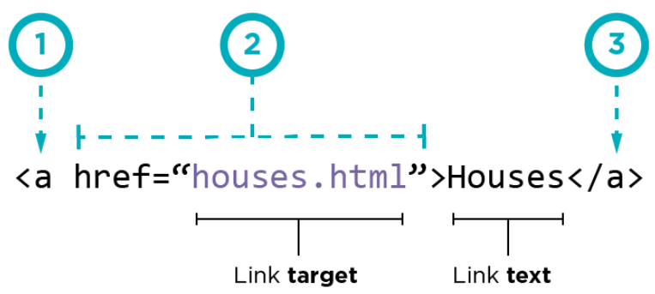
Definisanje hiperlinka
<a href=“ … ”> … </a>
Definiše hiperlink koji služi da nas poveže sa drugim html stranicama ili internet stranicama

Slide 20
Vežba 3
Stranici koju smo napravili u Vežbi 1:
Umetnuti proizvoljnu sliku
Definisati hiperlink koji će nas povezati sa nekom internet stranicom
Umetnutu sliku postavite da bude klikljiva i vodi na sajt w3schools
Napraviti još jednu html stranicu pomocna.html i definisati hiperlink koji nas povezuje sa njom
U pomocna.html stranici napraviti hiperlink koji nas vraća na početnu stranicu

Slide 21
Domaći
Kreirati web stranicu lične prezentacije koja koristi sve tagove navedene u ovoj prezentaciji i dodati još najmanje 3 taga koji nisu predstavljeni u ovoj prezentaciji.
U istraživanju novih tagova preporuka je koristiti sajtove:
https://www.w3schools.com
https://www.htmlgoodies.com

